Slide 1
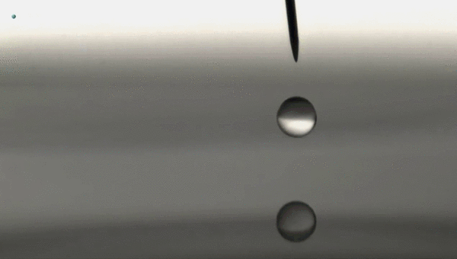
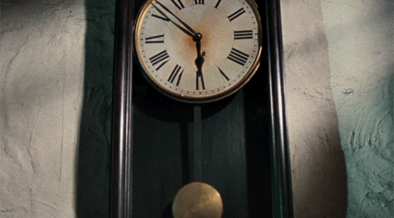

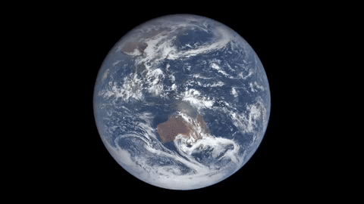

Slide 2
1. Värähdys- ja aaltoliike

Slide 3
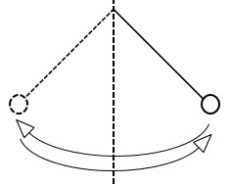
Värähdysliike
Värähdysliike on säännöllistä edestakaista liikettä.
Yksi värähdys on värähtelijän liike ääriasennosta toiseen ja takaisin.
Värähdysaika on yhteen värähdykseen kuluva aika.
Taajuus ilmoittaa, kuinka monta värähdystä tapahtuu sekunnissa. Taajuuden yksikkö on hertsi (Hz).

Slide 4
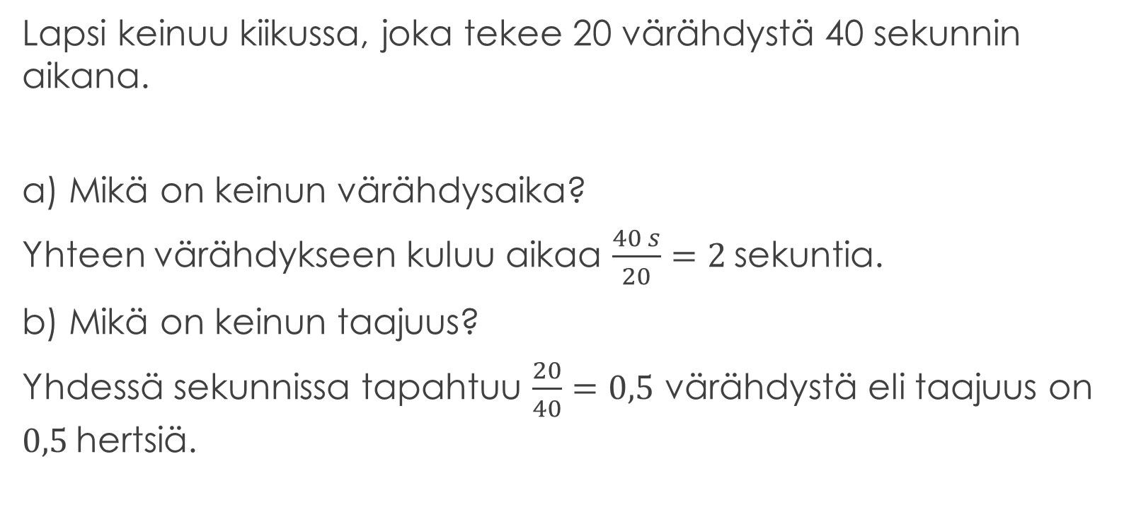
Esimerkki
Lapsi keinuu kiikussa, joka tekee 20 värähdystä 40 sekunnin aikana.
a) Mikä on keinun värähdysaika?
Yhteen värähdykseen kuluu aikaa $\frac{40 s}{20}=2$sekuntia.
b) Mikä on keinun taajuus?
Yhdessä sekunnissa tapahtuu $\frac{20}{40}=0,5$ värähdystä eli taajuus on $0,5$hertsiä.

Slide 5
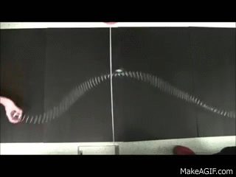
Aaltoliike
Poikittainen aaltoliike: väliaine värähtelee kohtisuorasti aaltoliikkeen etenemissuunnan kanssa.
aallon etenemissuunta
värähtely

Slide 6
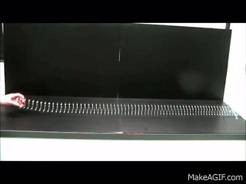
Pitkittäinen aaltoliike: väliaine värähtelee samansuuntaisesti aallon etenemissuunnan kanssa.
aallon etenemissuunta
värähtely

